Slide 1
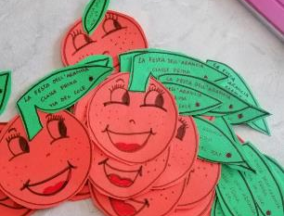
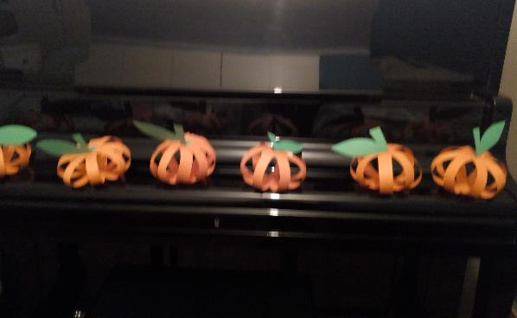
Festa delle ARANCE
a.s. 2019/20
I.C. CROSIA-MIRTO
Scuola dell’Infanzia
“Sottoferrovia”
e
Scuola Primaria
“Via del Sole”

Slide 2
L’inverno ci incanta con gli agrumi che colorano le campagne di verde , giallo, arancione un momento magico che ci regala emozioni, guidiamo cosi i nostri bambini alla scoperta della frutta invernale ed in particolare dell’arancia. Attraverso la ricerca ,l’osservazione e la manipolazione andiamo a scoprire quali tesori si nascondono in questo frutto che la natura ci regala nella stagione più fredda, con lo scopo di far capire a tutti , i sani principi dell'alimentazione , creando un processo attivo di costruzione della conoscenza, e sviluppare le competenze raccordandole con il reale . In Continuità!

Slide 3
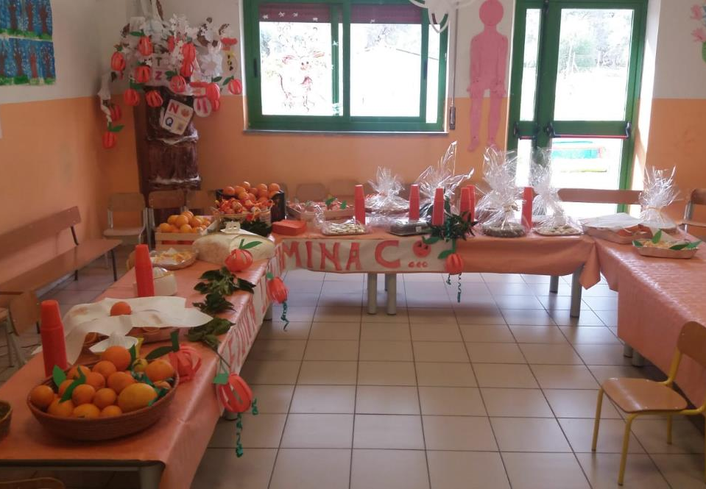

Slide 4
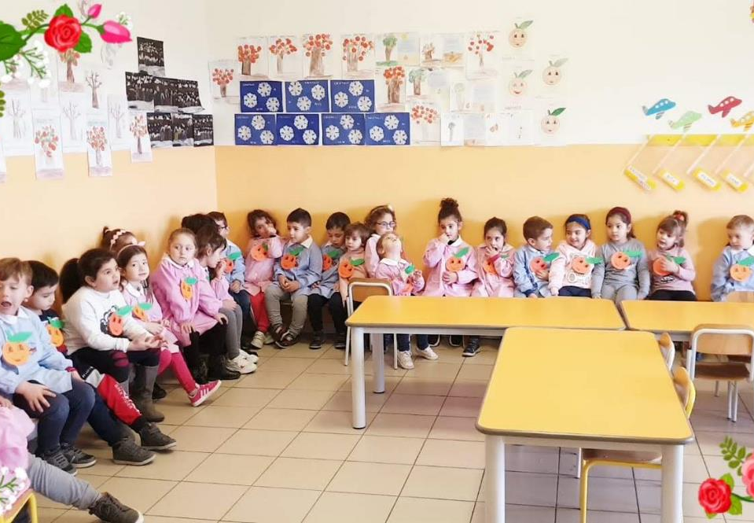

Slide 6
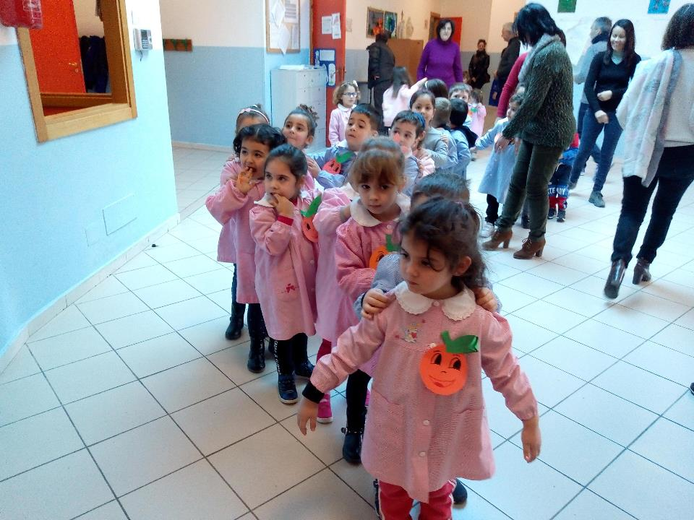

Slide 7
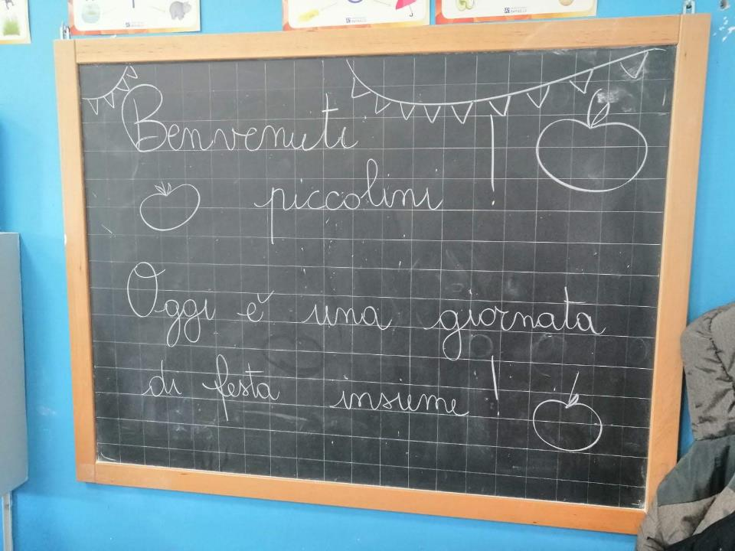

Slide 8
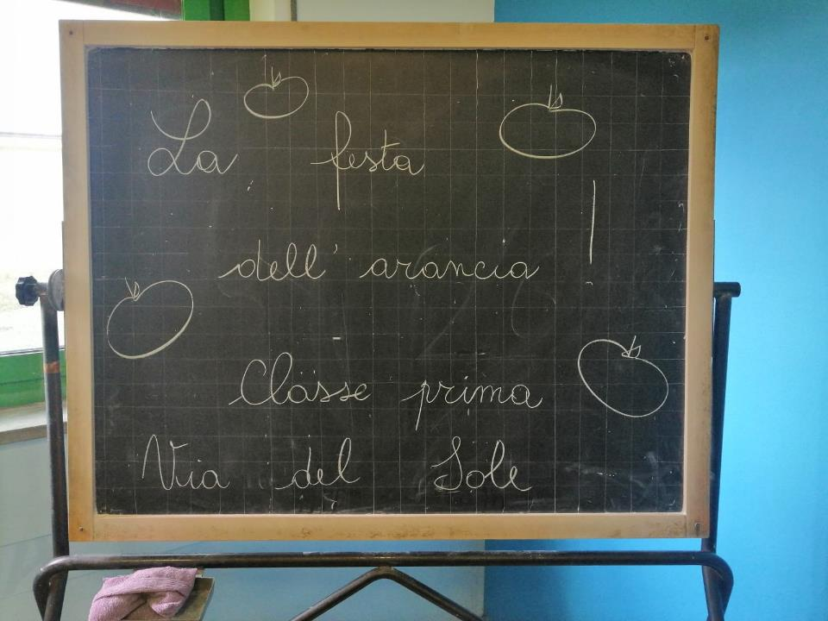

Slide 10
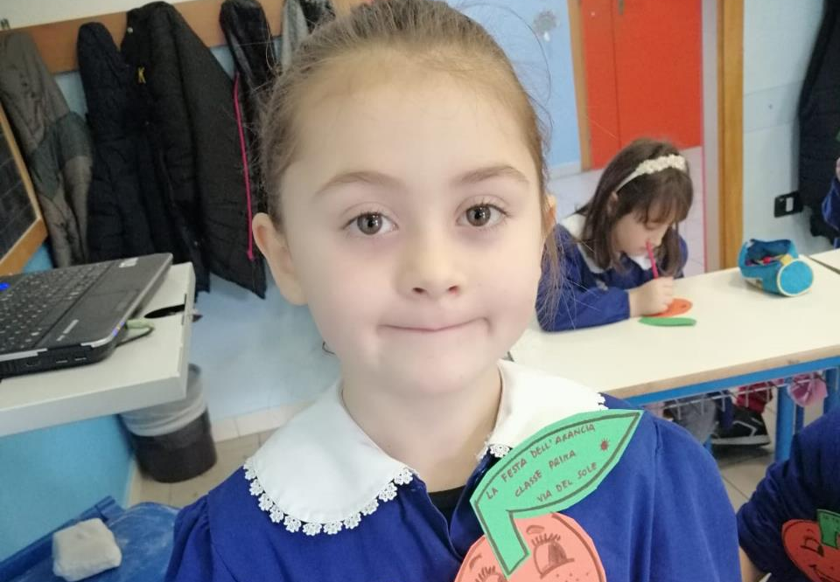

Slide 11
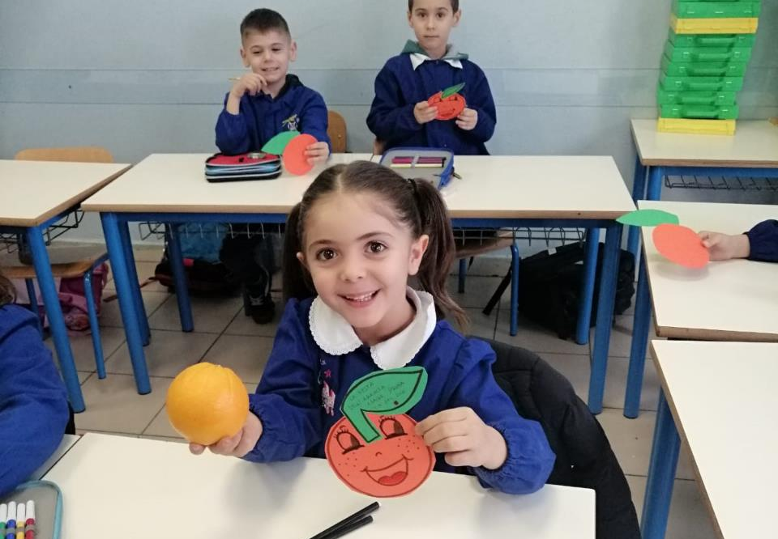

Slide 12
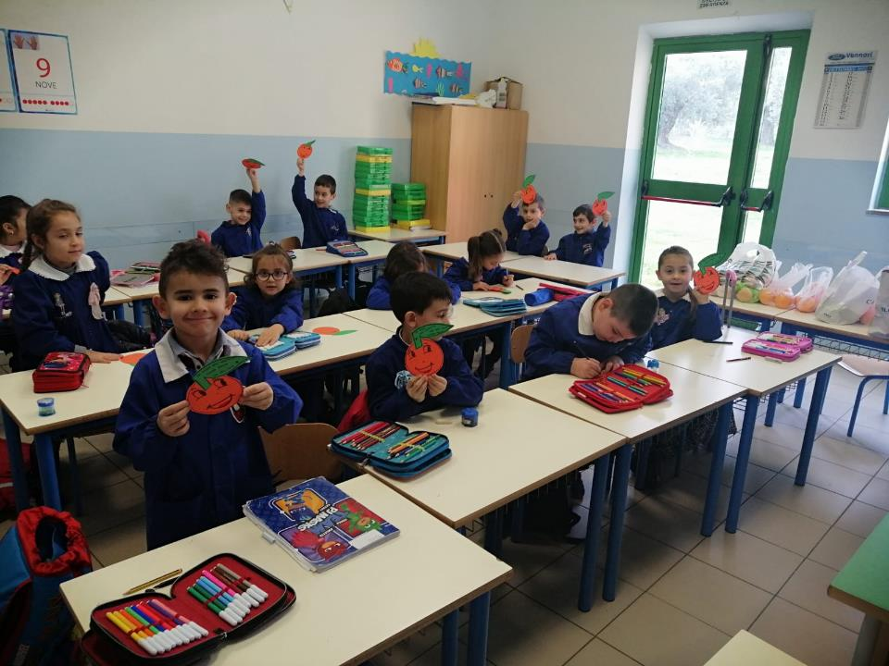

Slide 13
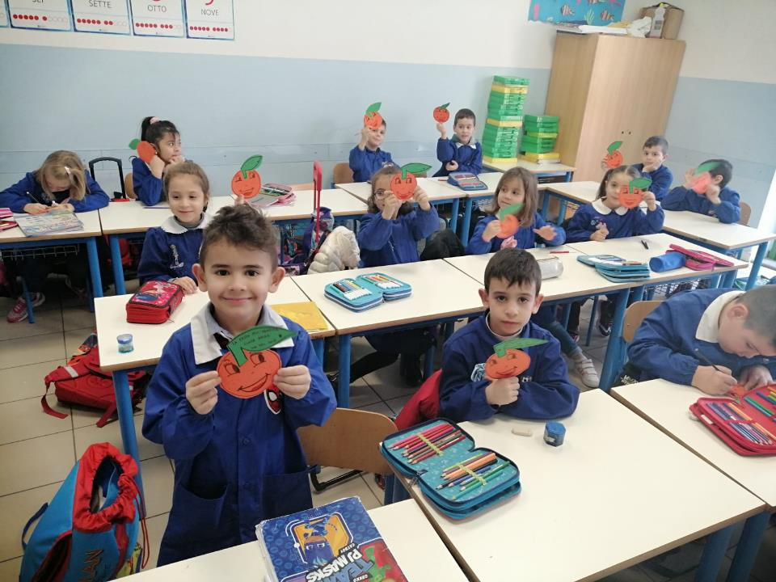
Che Gioia…

Slide 14
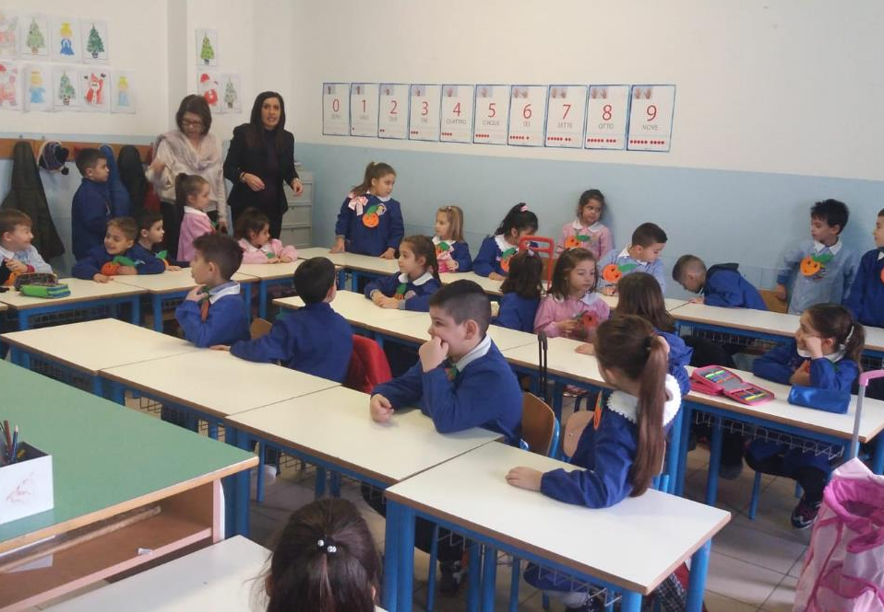

Slide 15
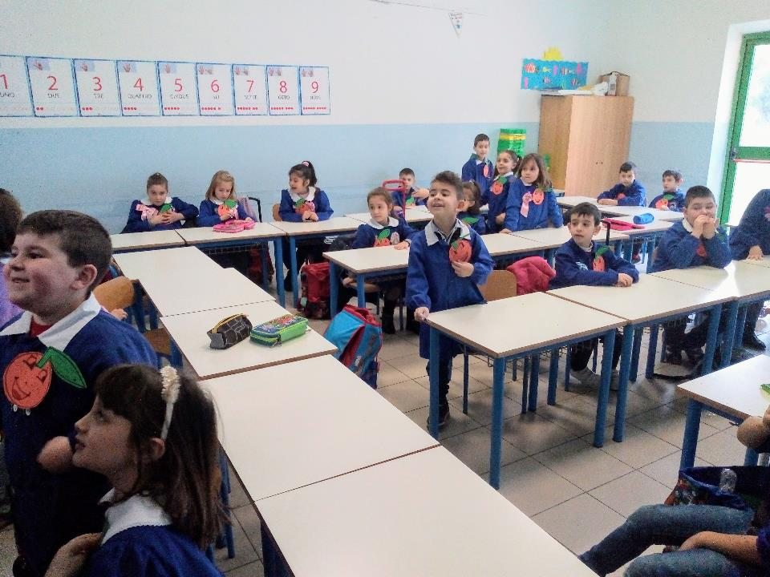

Slide 16
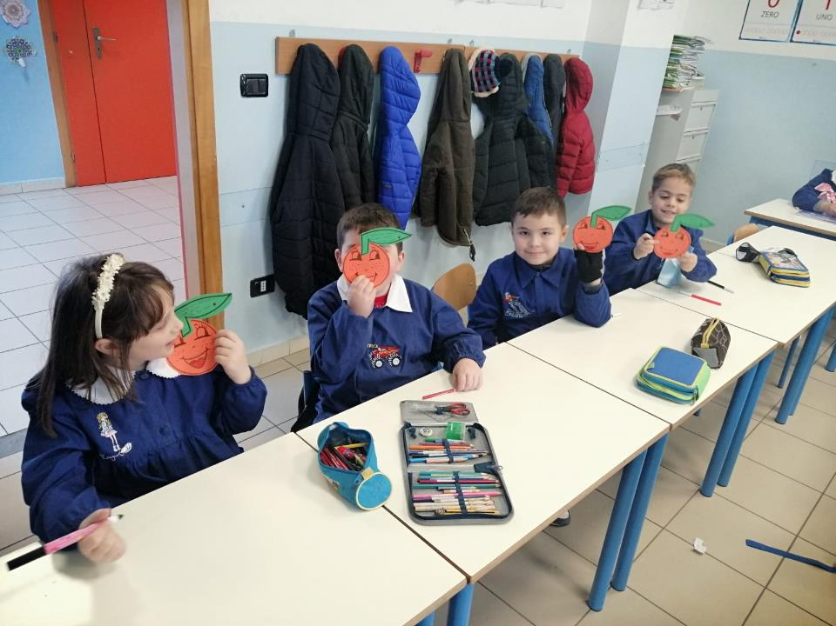

Slide 17
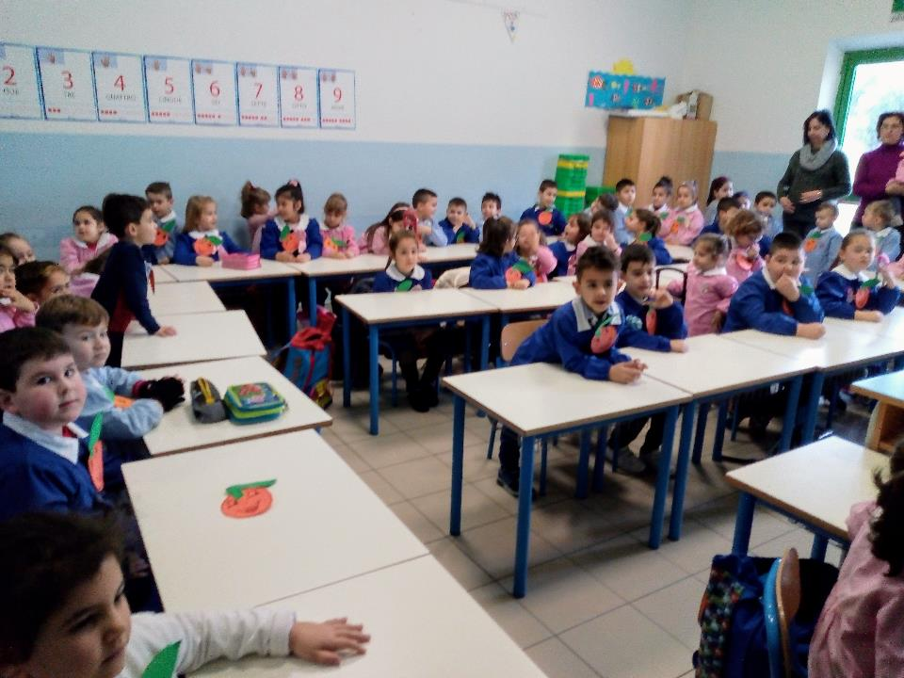

Slide 18
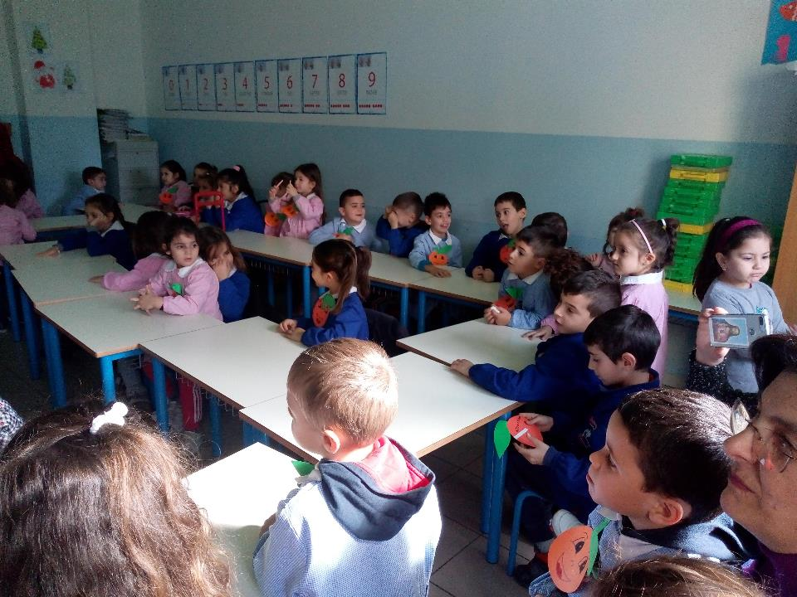

Slide 19
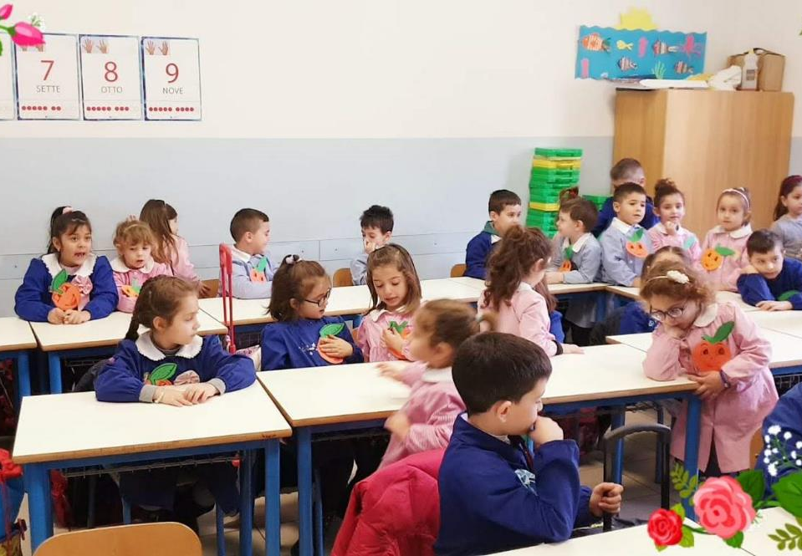
E’ bello sentirsi grandi…

Slide 20
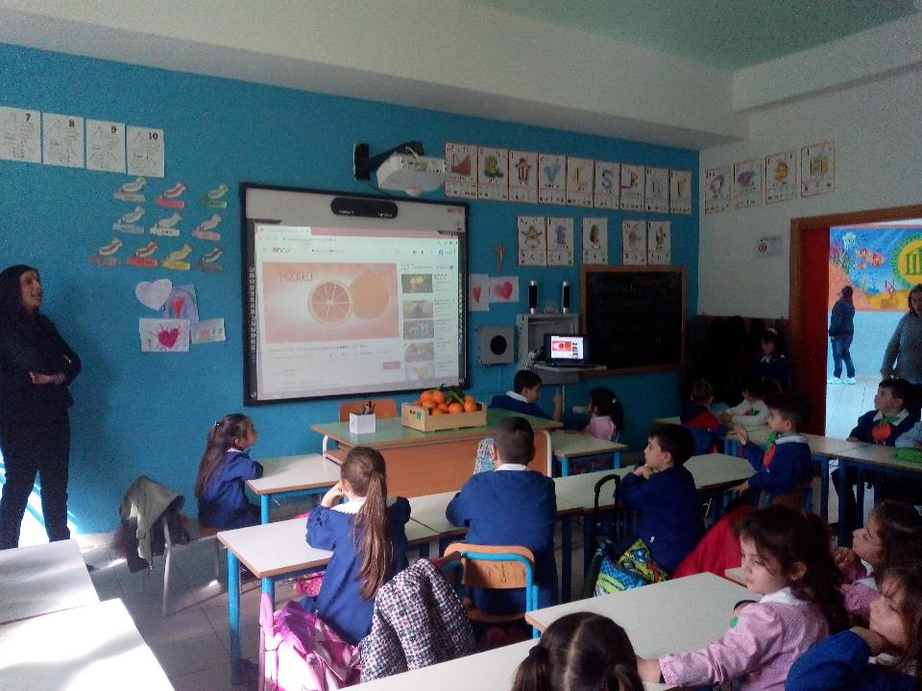

Slide 21
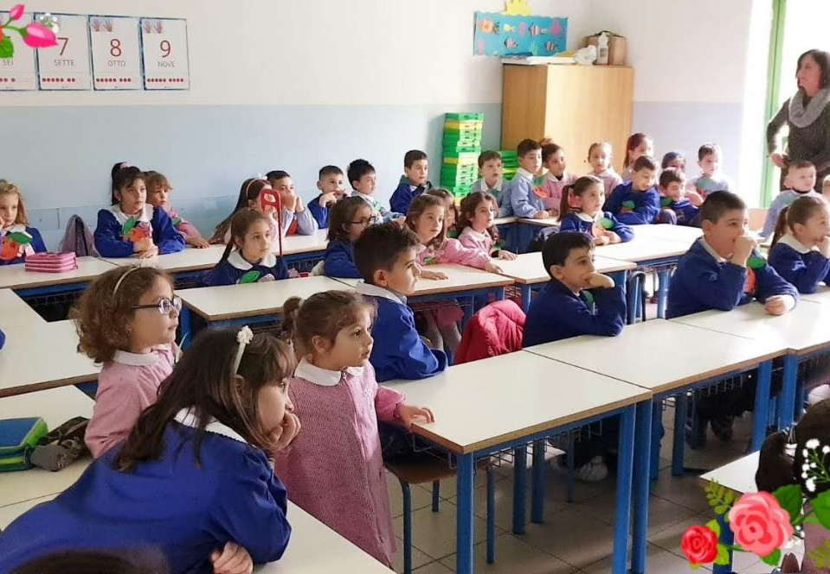
Stare insieme…

Slide 22
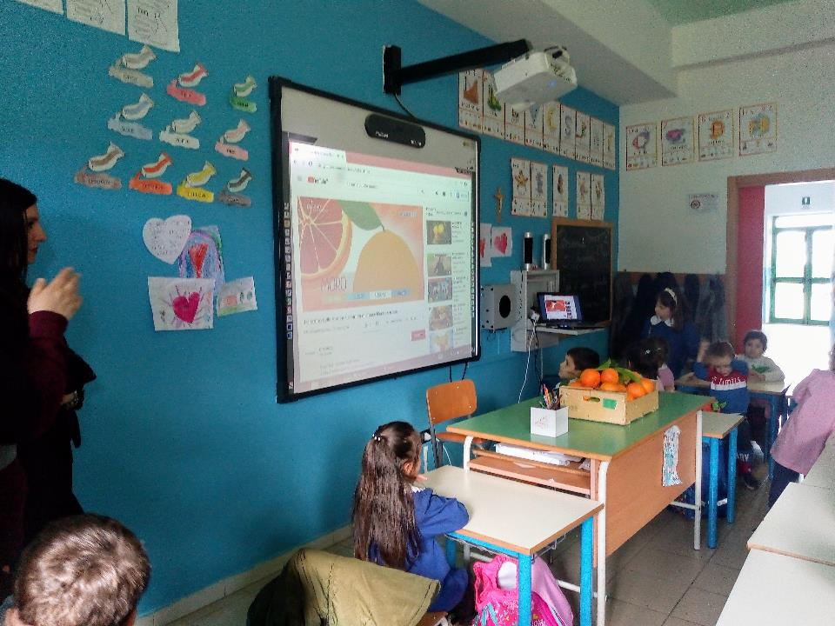

Slide 23
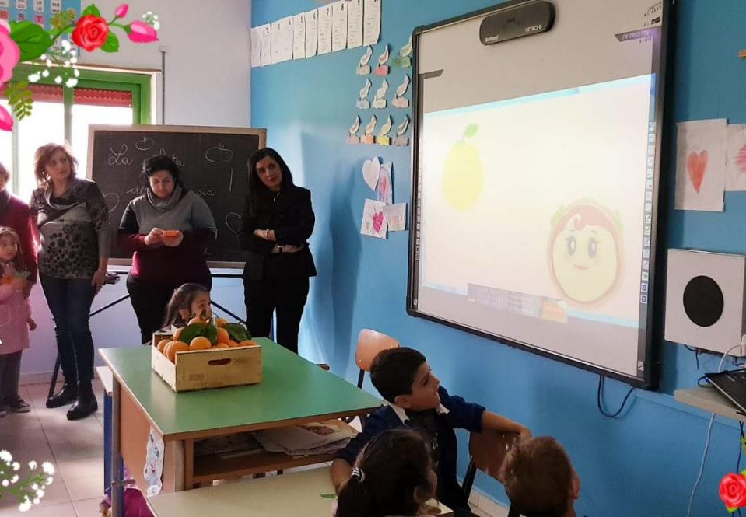

Slide 24
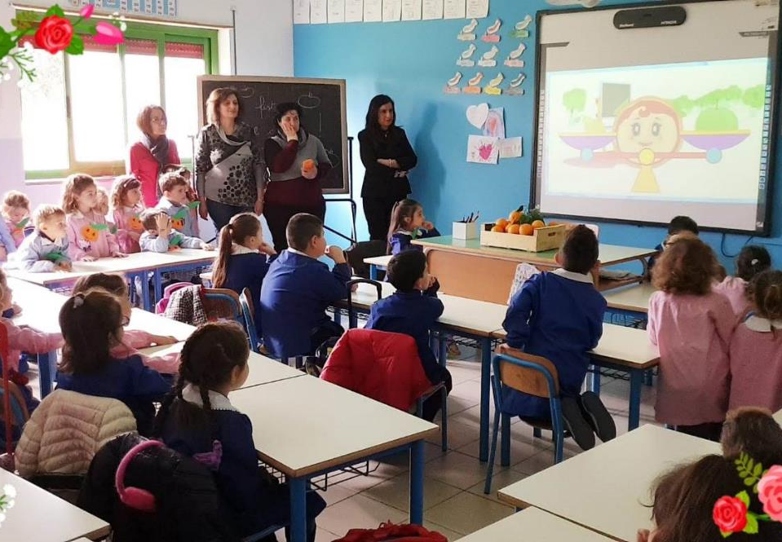
Familiarizzare con un’esperienza scolastica diversa,…

Slide 25
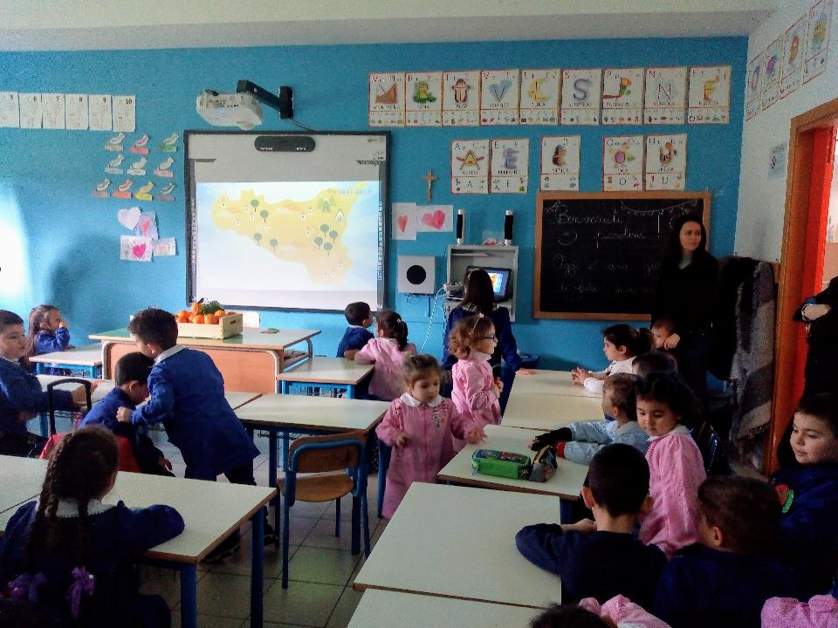
Avvicinandoci a contesti educativi nuovi…

Slide 26
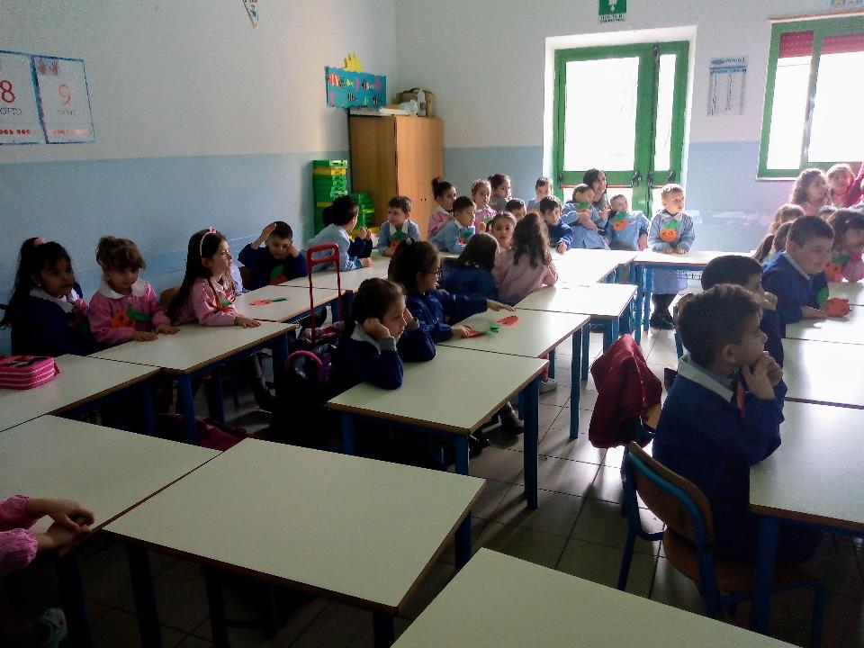
Di ritmi , relazioni, attività…

Slide 27
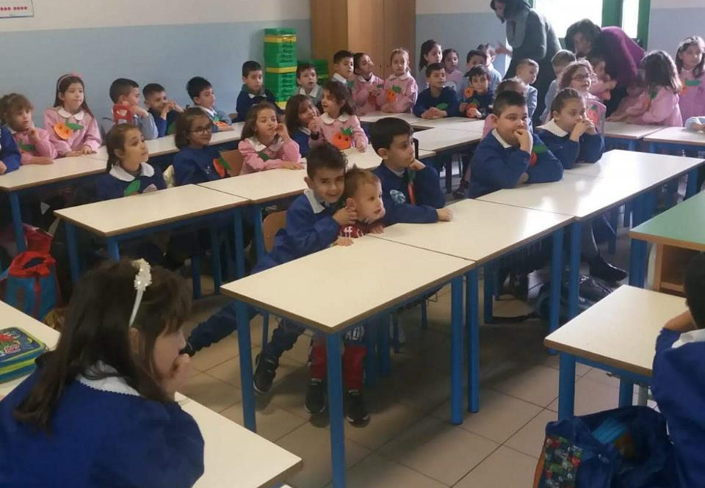

Slide 28
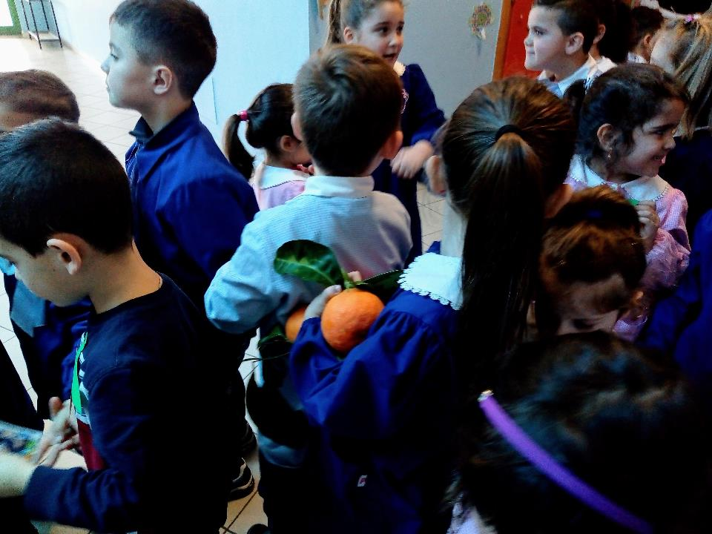

Slide 29
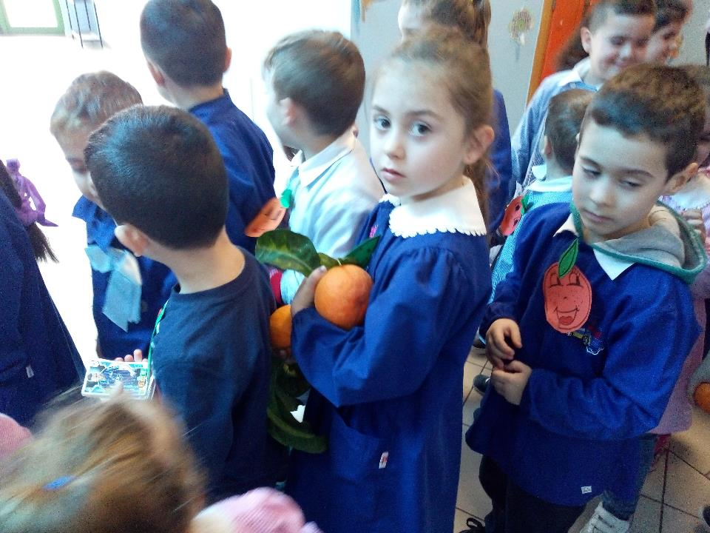

Slide 37
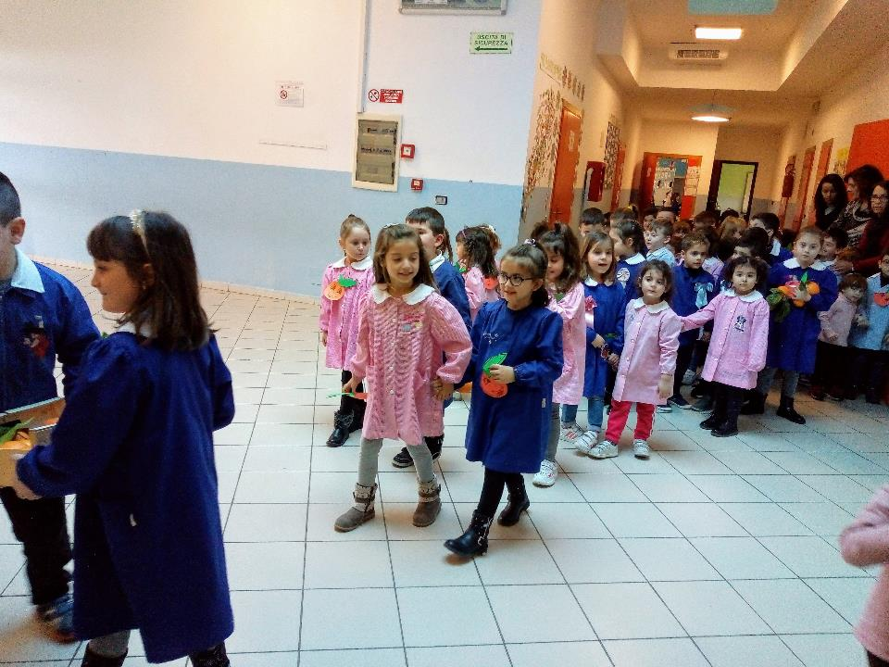
Momenti di interscambio e di socializzazione ,attraverso la partecipazione attiva tra i due ordini di scuola …

Slide 38
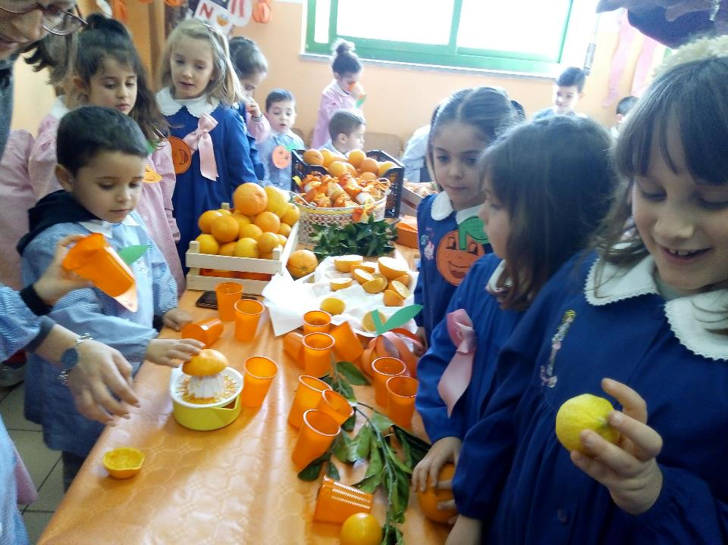

Slide 39
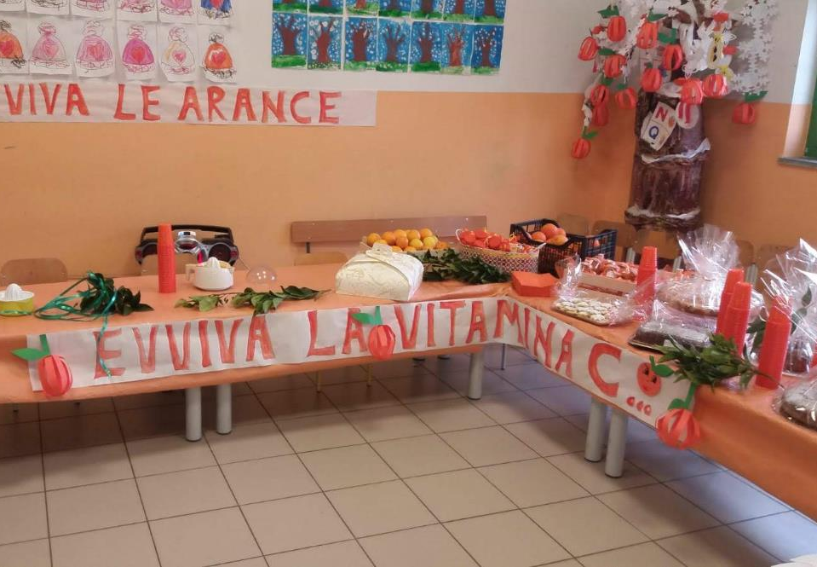

Slide 40
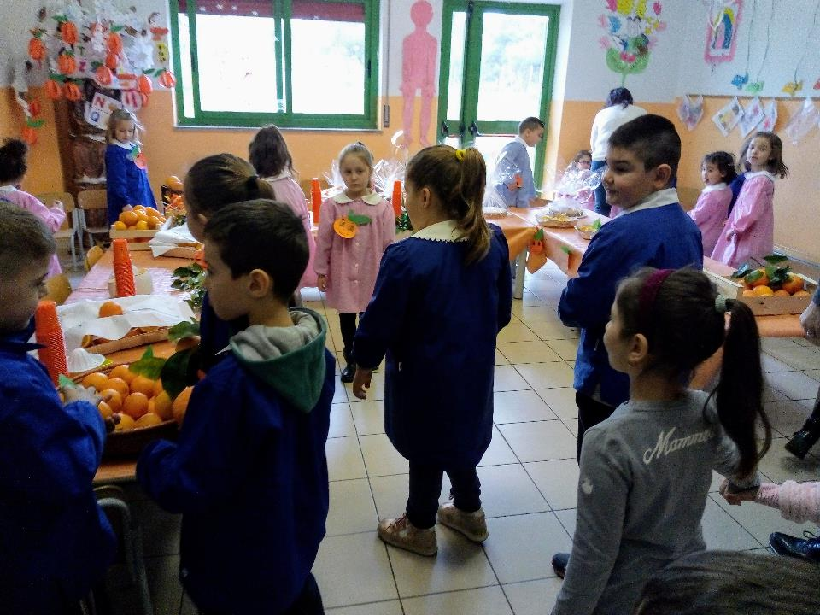

Slide 41
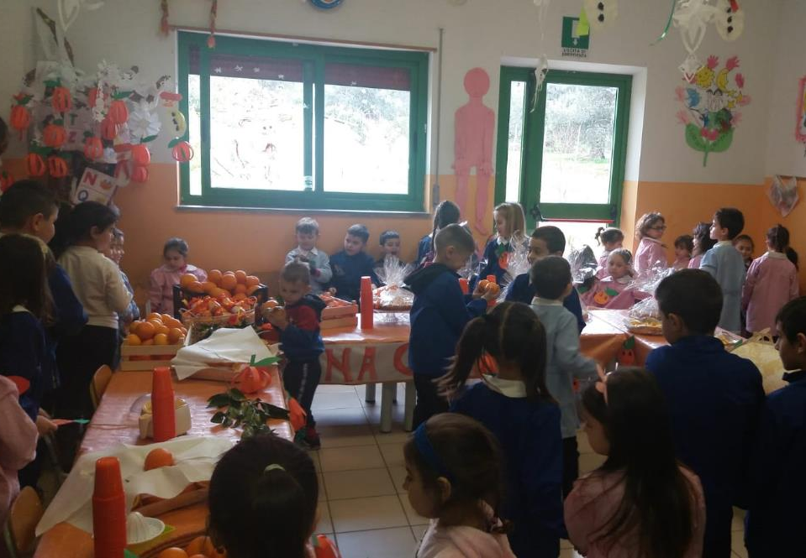

Slide 42
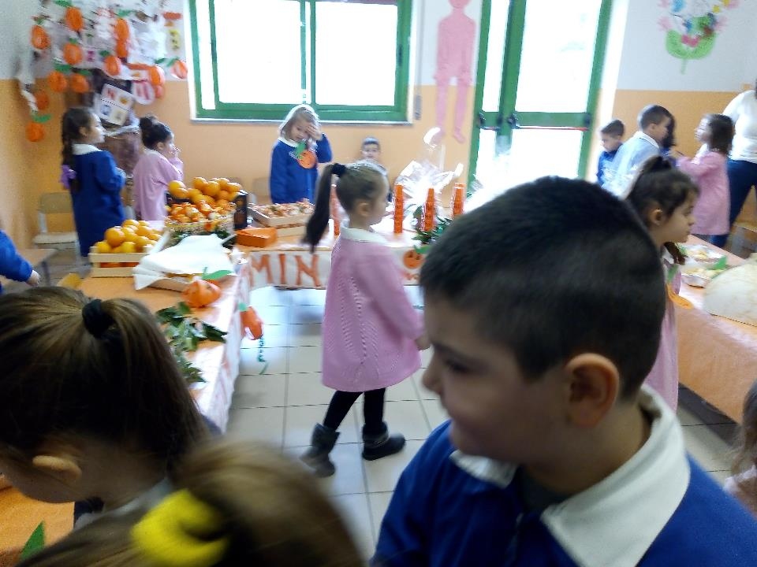

Slide 43
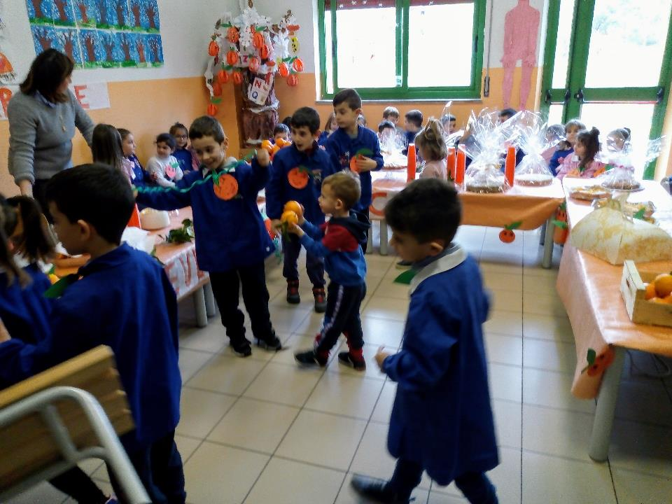

Slide 44
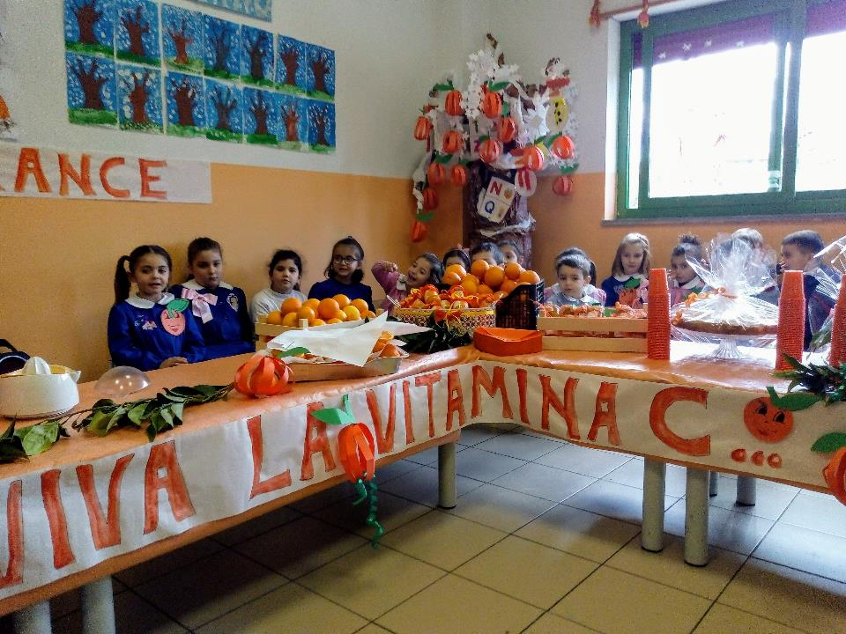

Slide 45
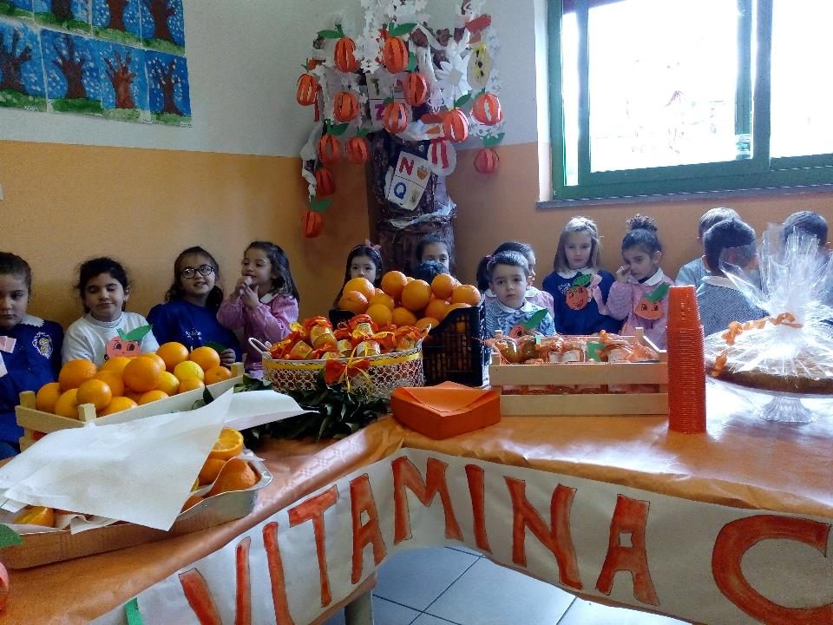

Slide 46
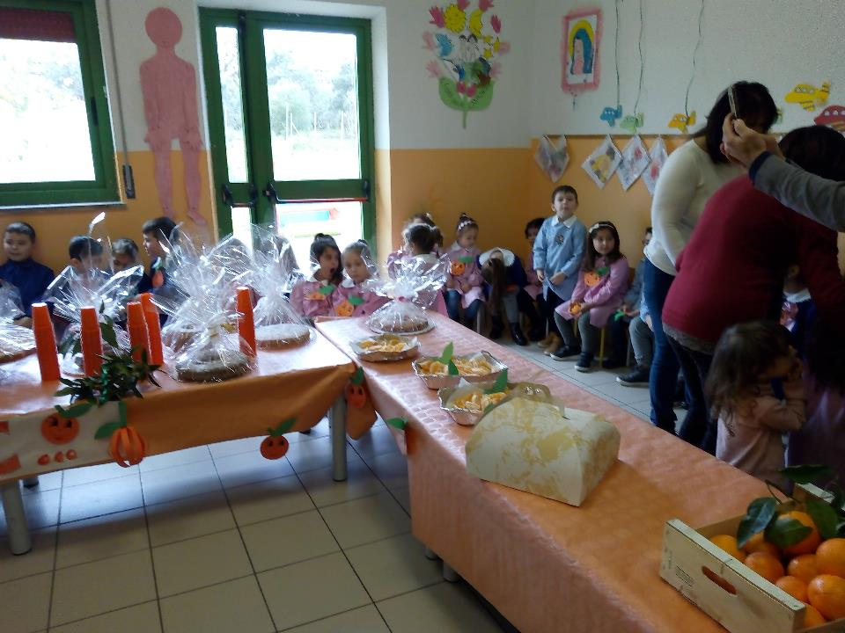

Slide 47
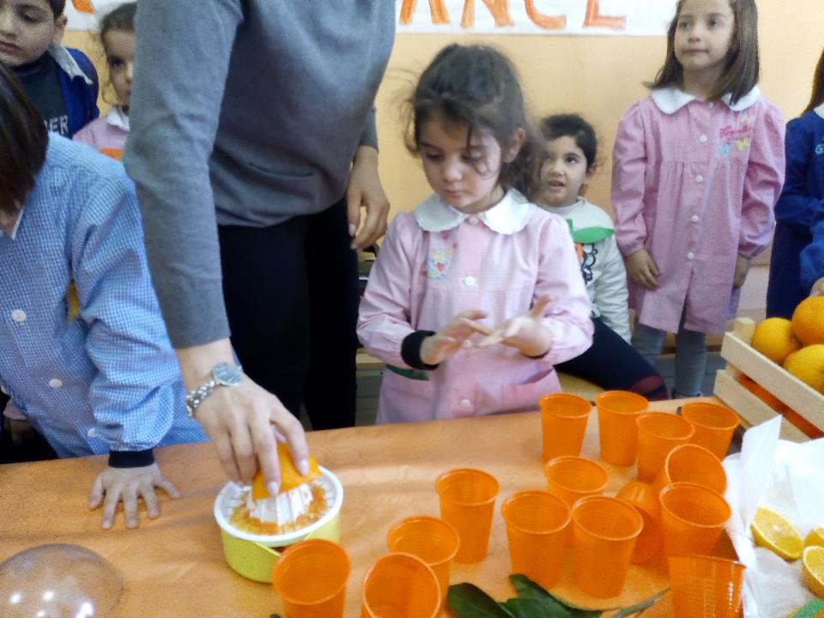

Slide 48
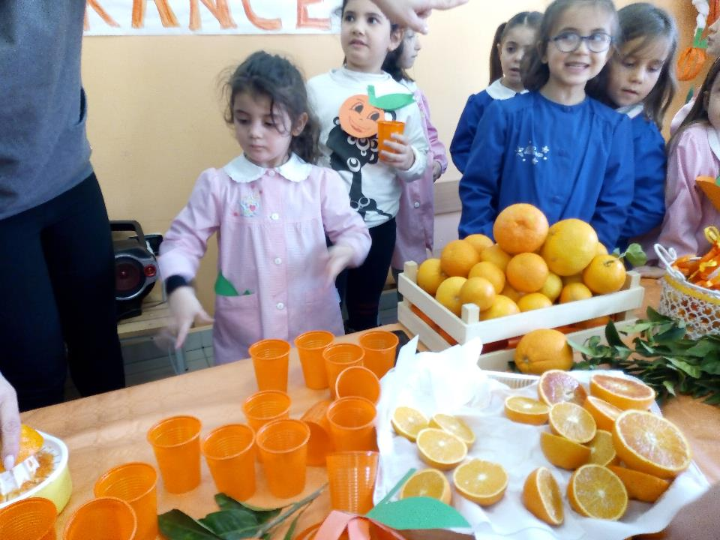

Slide 49
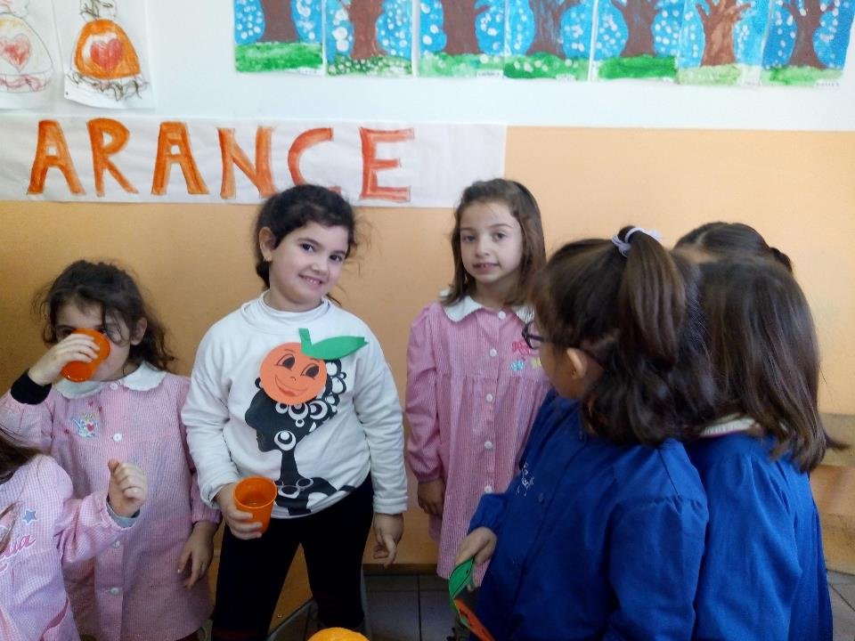

Slide 50
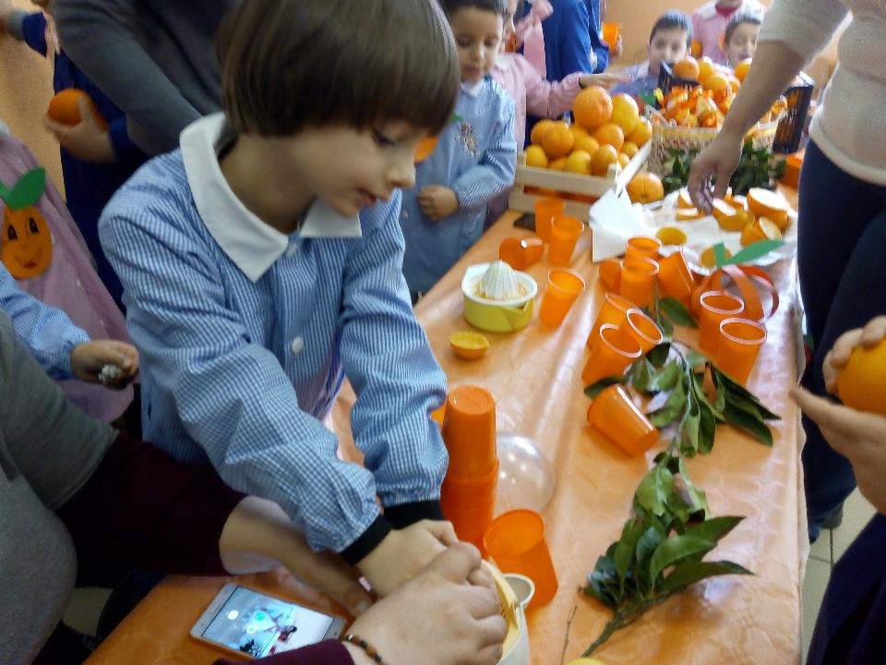

Slide 51
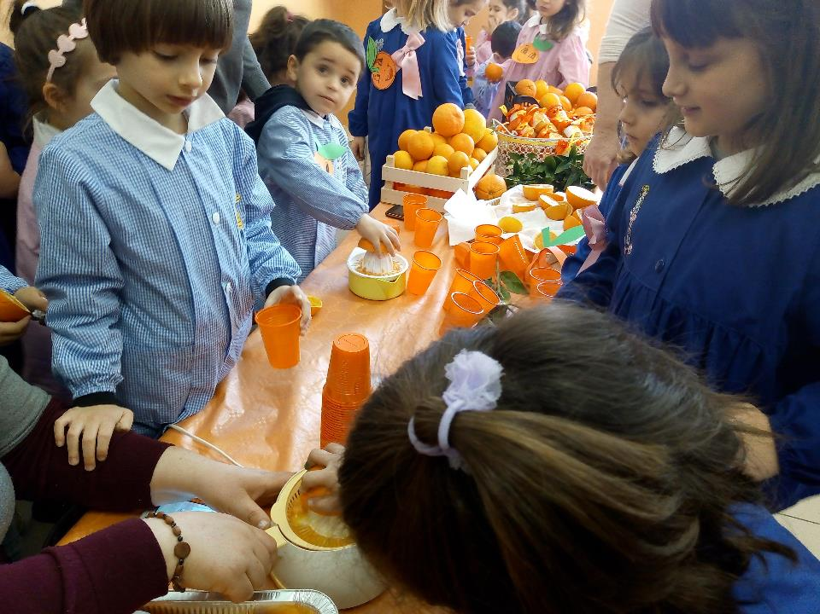

Slide 53
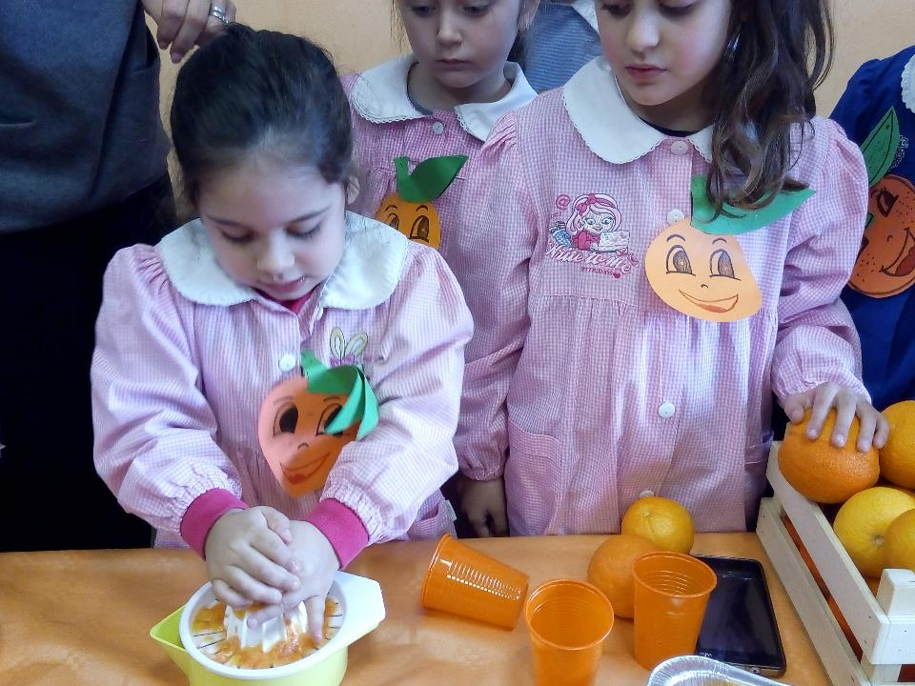

Slide 54
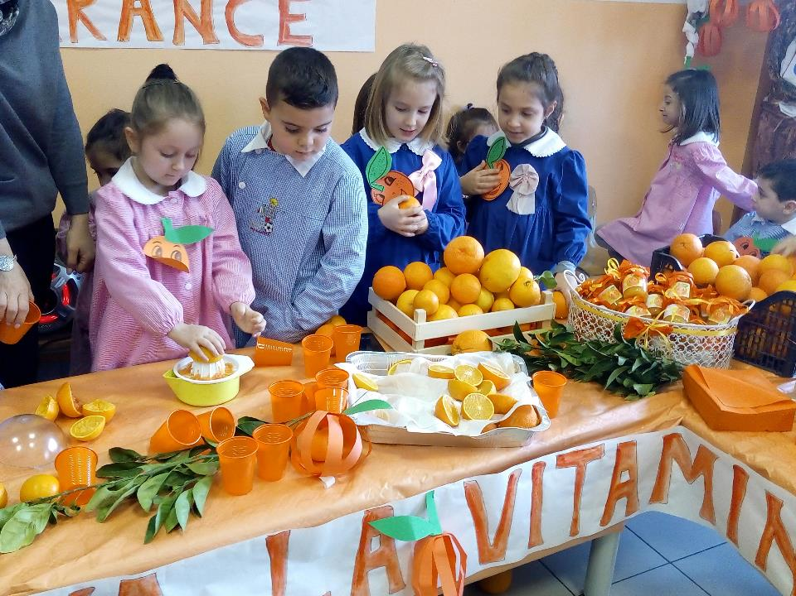

Slide 55
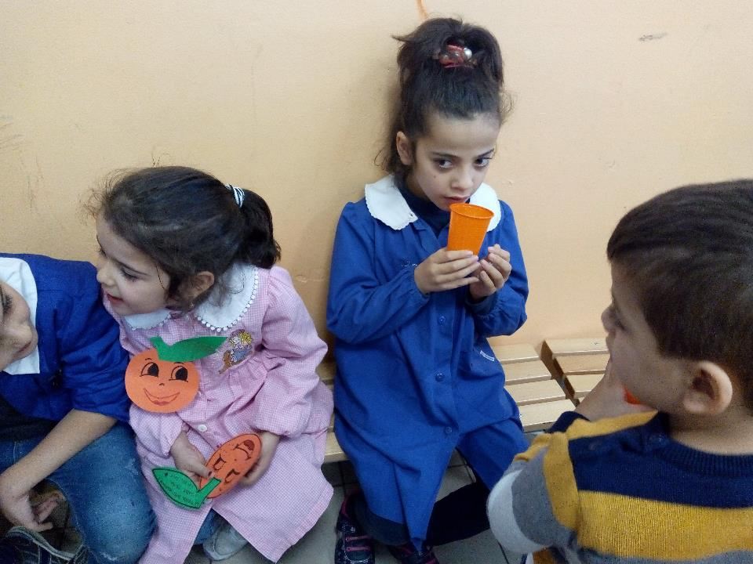

Slide 56
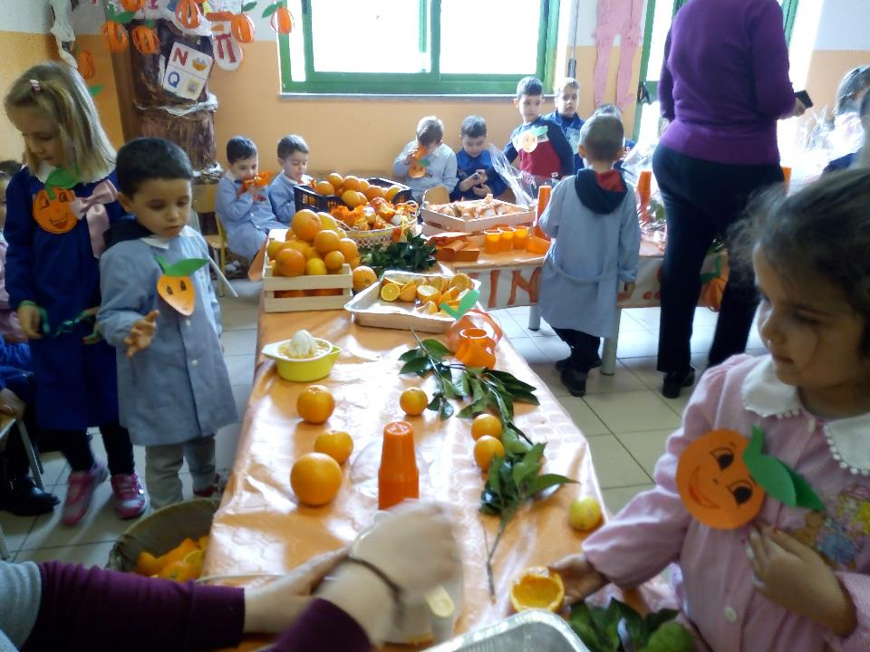

Slide 57
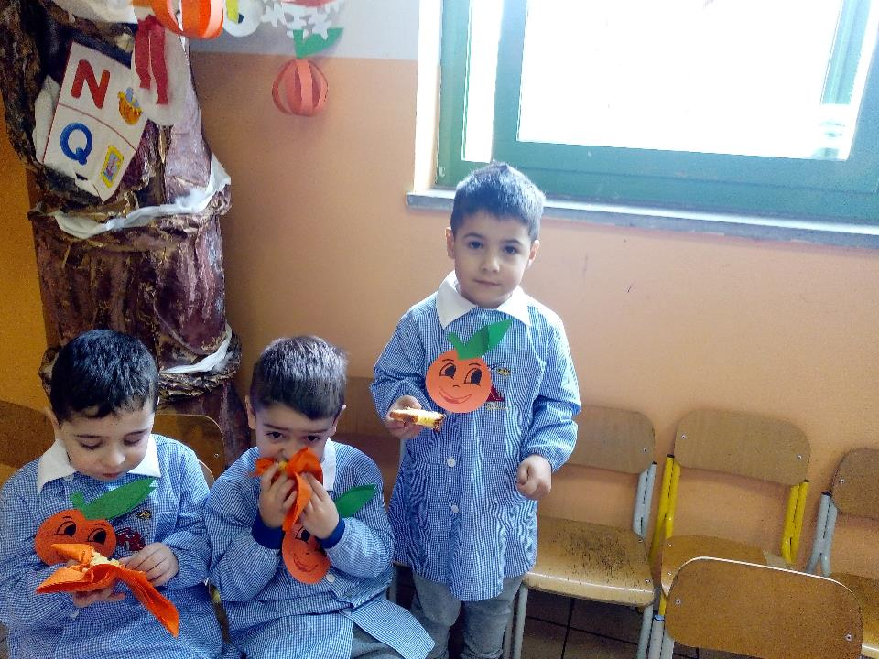

Slide 58
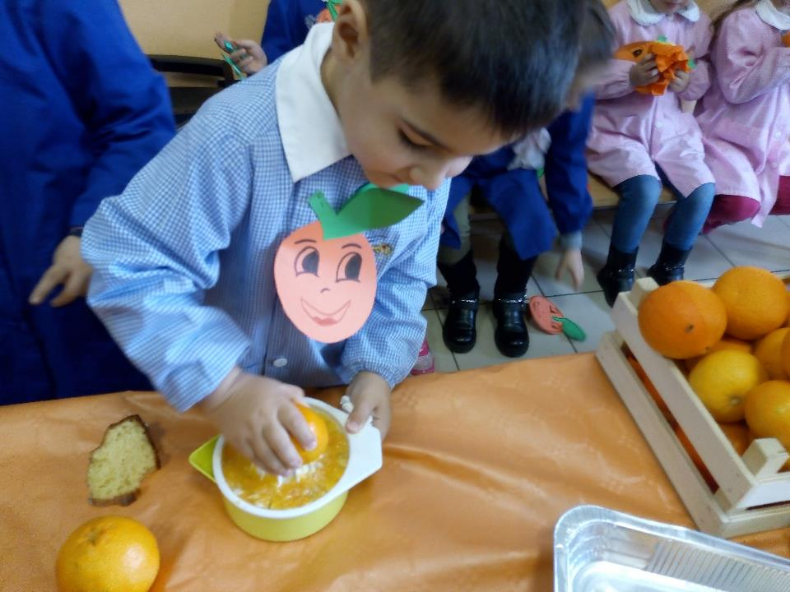

Slide 59
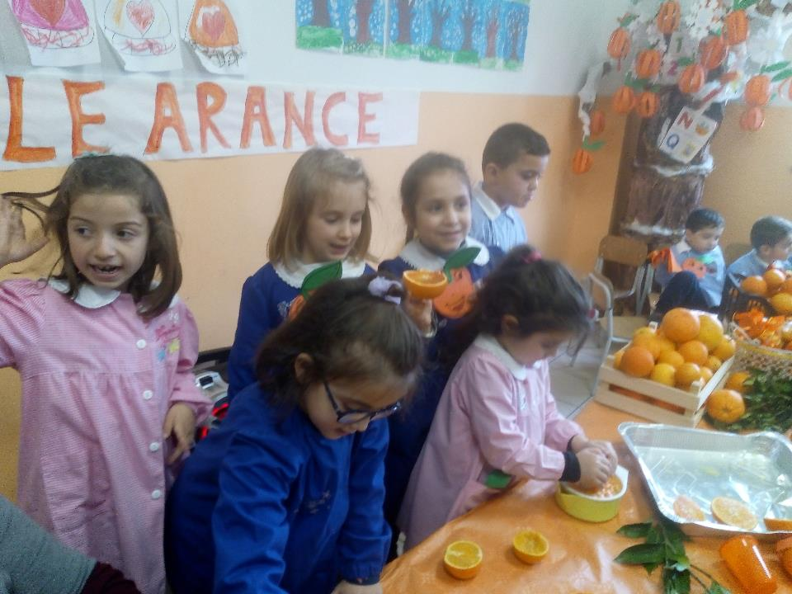

Slide 60
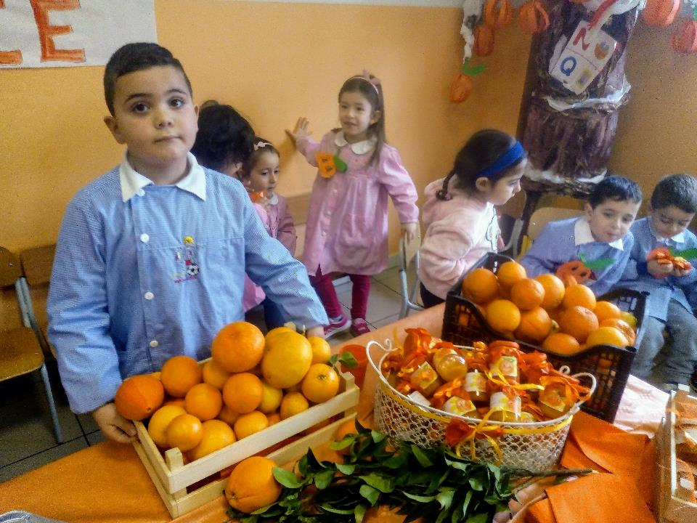

Slide 81
Un momento importante che ci accompagna anche all’insegnamento del rispetto della natura che ci circonda , valorizzandone la qualità……

Slide 101
Evvivaaa…

